Slide 1





Инструкция по заполнению заявления
Инструкция по заполнению заявления

Slide 2

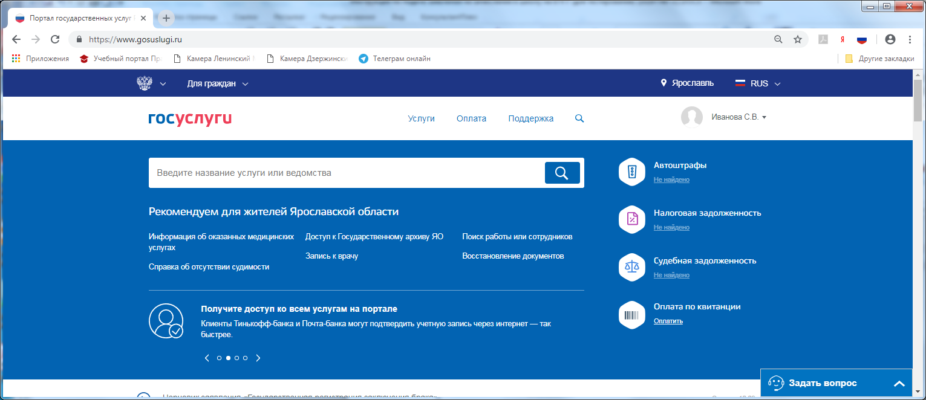
Зайдите на портал ЕПГУ по адресу http://gosuslugi.ru и авторизуйтесь с Вашим логином и паролем.

Slide 3
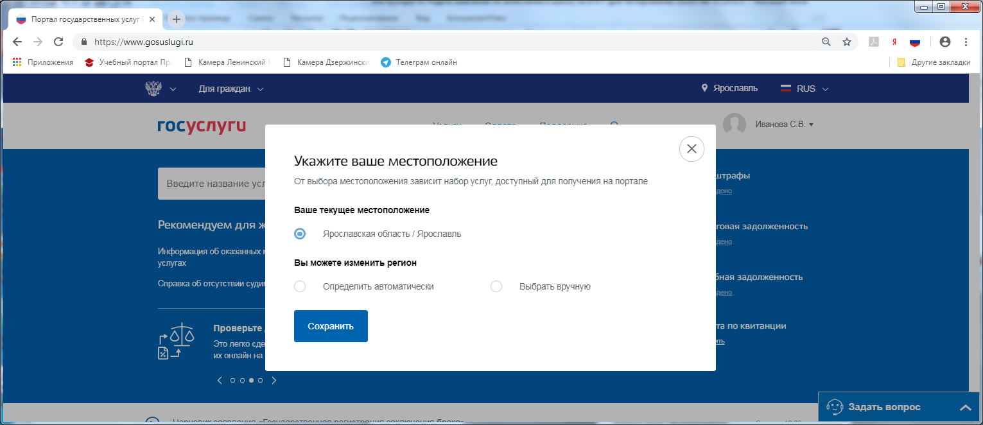
Проверьте, чтобы правильно было определено местоположение – Ярославская область.
Ссылка для получения услуги https://www.gosuslugi.ru/315492/2/form

Slide 4
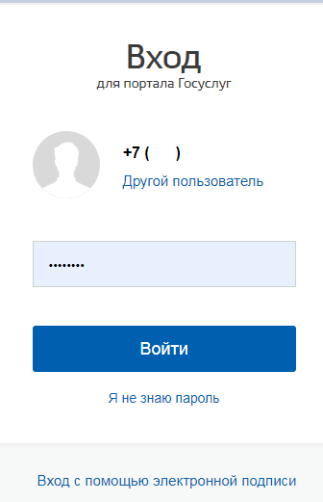
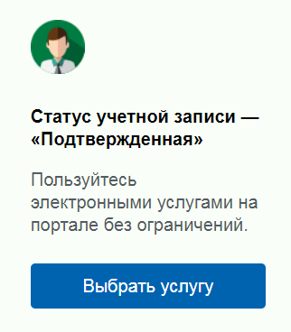

Slide 5
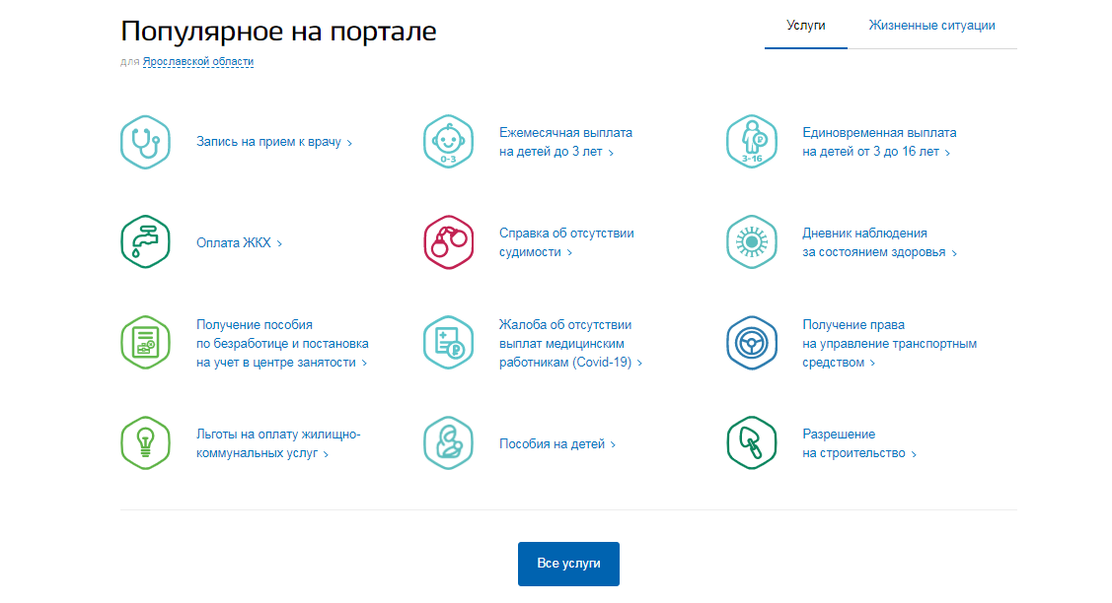
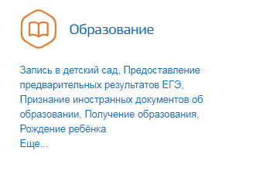
Выберите «Все услуги», затем «Образование»

Slide 6
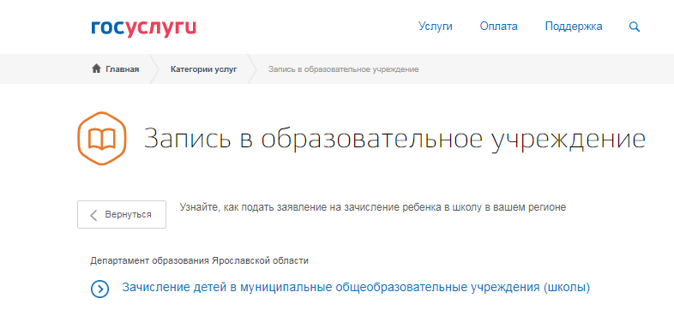
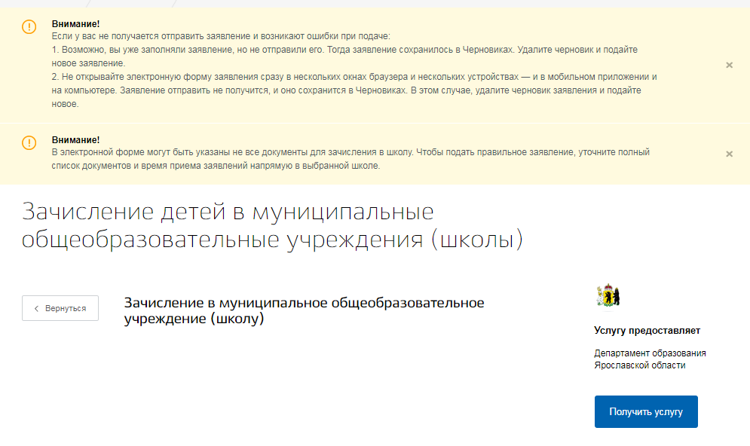
Внимательно прочитайте перед началом подачи заявления данные сообщения

Slide 7
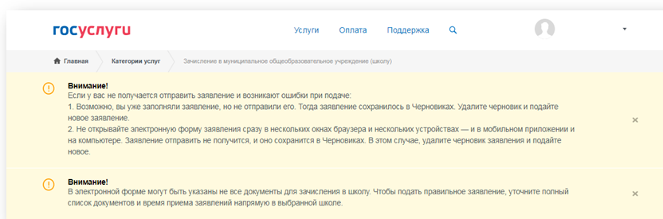
В соответствии с пунктом 8 части 3 статьи 28 Федерального закона от 29 декабря 2012 года № 273-ФЗ «Об образовании в Российской Федерации» прием обучающихся в образовательную организацию относится к компетенции образовательной организации.
Внимательно прочитайте перед началом подачи заявления данные сообщения

Slide 8
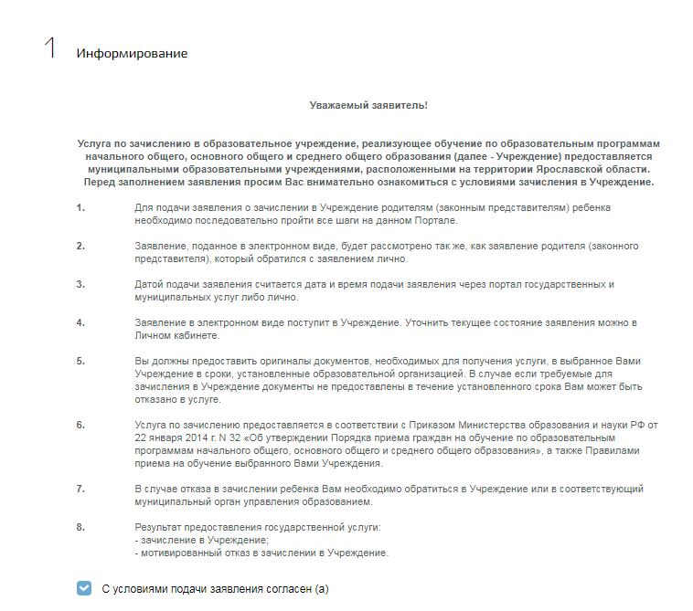

Slide 9
Внимание!
При подаче заявления в 10-й класс общеобразовательной организации на
2020/2021 учебный год очное предоставление оригиналов документов
не требуется

Slide 10
Внимание!
Если заявление подаёт выпускник, то сведения заполняет от своего лица и на себя.
Если родитель (законный представитель), то заявление заполняется обычным порядком с внесением информации о ребенке.

Slide 11
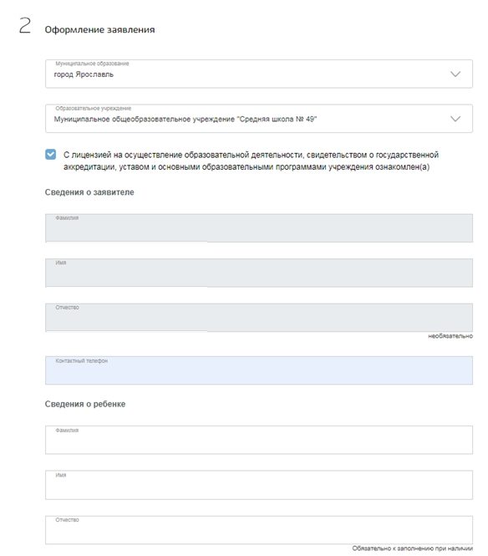

Slide 12
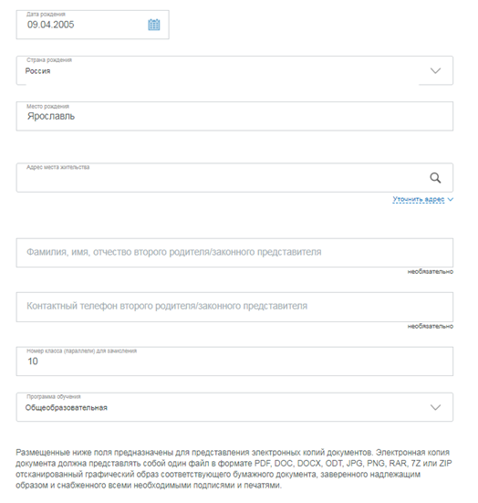

Slide 13
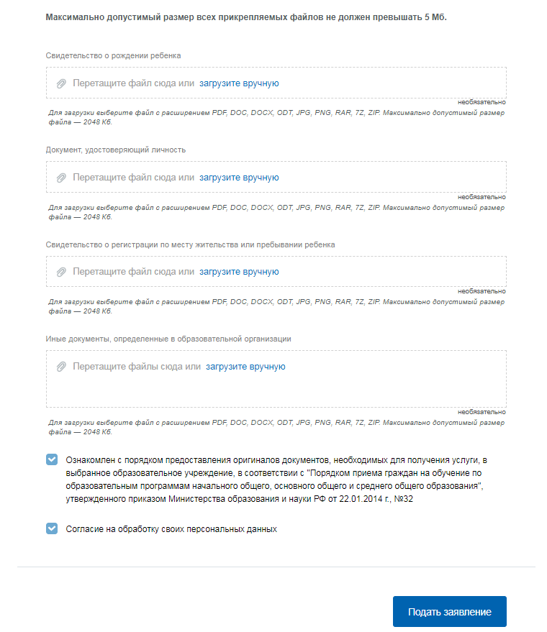
сюда прикрепляется сканы документов
(перечень документов
см. след. страницу)

Slide 14
К заявлению прилагаются следующие
скан-копии документов:
Скан документа, удостоверяющий личность ребенка
Скан аттестата об основном общем образовании с приложением
Сканы документов, подтверждающих наличие преимущественного права приема (перевода) в образовательную организацию в класс (группу) с углубленным изучением отдельных учебных предметов при равном количестве баллов в рейтинге участников индивидуального отбора (при наличии);
- Сканы документов, подтверждающих наличие права приема (перевода) в образовательную организацию вне зависимости от количества баллов (при наличии).

Slide 15
После нажатия на кнопку «Подать заявление» заявление будет принято порталом ЕПГУ и передано в ведомственную систему Ярославской области.
Датой и временем подачи заявления считается дата и время подачи на ЕПГУ (нажатия кнопки «Подать заявление») и соответствует статусу заявления «Заявление в очереди на отправку».
Посмотреть поданные заявления можно в личном кабинете в разделе «Уведомления»
Если перейти по конкретному заявлению – можно посмотреть историю рассмотрения заявления.
Если при подаче заявления Вами не были прикреплены сканы документов, образовательная организация напишет сообщение, что заявление аннулировано.
Вам необходимо подать заявление еще раз с прикрепленными сканами.

Slide 16
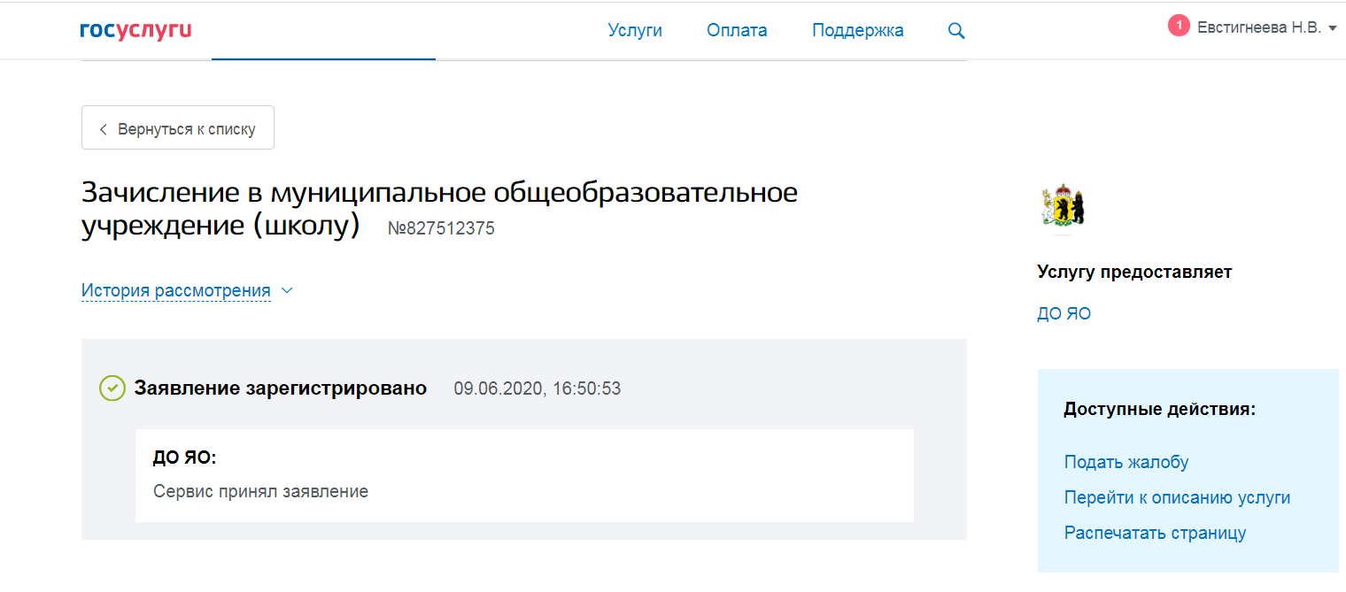
Посмотреть поданные заявления можно в личном кабинете в разделе «Уведомления»
Если перейти по конкретному заявлению – можно посмотреть историю рассмотрения заявления.

Slide 17
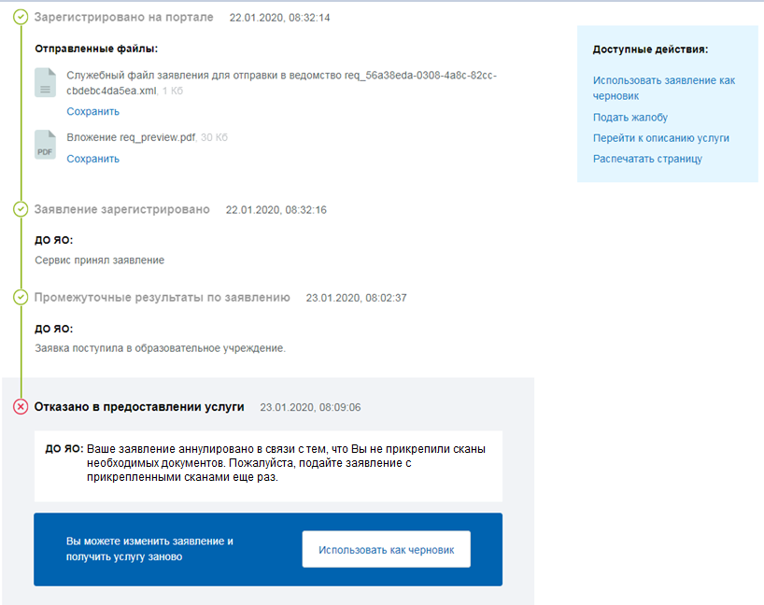

Slide 18
По вопросам зачисления в общеобразовательную организацию, статусах рассмотрения заявки необходимо обращаться в ту общеобразовательную организацию, куда было подано заявление с ЕПГУ

